Slide 1
دور العلاج الفيزيائي لمرضى التصلب اللويحي
المؤتمر الدولي الطبي الثاني - حماه
18 – 19 – 20 آذار 2019

Slide 3
المعالجة الفيزيائية
ردينة محمد بكر
محاضرة في المعهد التقاني الطبي بجامعة حلب
عضو الجمعية السورية للمعالجة الفيزيائية

Slide 4
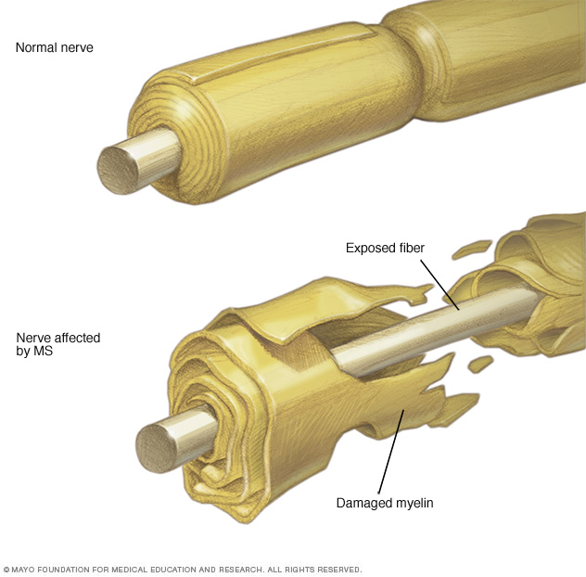
التصلب اللويحي - مقدمة
يربط بين جميع مصابي MS حدوث تآكل في الطبقة التي تغلف أعصابا معينة بسبب هجوم جهاز المناعة
كل مصاب بهذا المرض يعيش تجربته الخاصة به
تصنيف هذا المرض إلى أشكال مختلفة أمرا ضروريا
وذلك لتوقع مقدار استجابة المصاب للعلاج فضلا عن مآل المرض

Slide 5
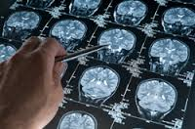
التشخيص
يعتمد التشخيص على نفي وجود أمراض أخرى قد تسبّب الأعراض نفسها

Slide 6
الأعراض
بداية مرض التصلب اللويحي قد تكون شديدة جدا
تختلف الأعراض بحسب المكان الذي يحدث فيه التلف
كل مصاب يعتبر حالة خاصة وليس هناك نمط معين للمرض
أو خفيفة حتى أن المريض لا يشعر بأي أعراض

Slide 7
الأعراض
حركيا
عصبيا
ضعف العضلات خاصةً في الساقين عند المشي
عدم التناسق في الحركات
صعوبة في الحركة بسبب التشنج (التصلب) العضلي واشتداد المُنعكسات
ضعف في واحد أو أكثر من الأطراف
اضطراب وفقد التوزان
فقدان الحس (الخدر) والتنميل
تغيرات في الحس العصبي
الألم المزمن
دُوار
رعاش (رجفان لا إرادي)

Slide 8
الأعراض
بصريا
جنسيا
مشاكل بصرية
التهاب العصب البصري
ازدواج الرؤية
عدم وضوح الرؤية
المشاكل الجنسية
العجز الجنسي

Slide 9
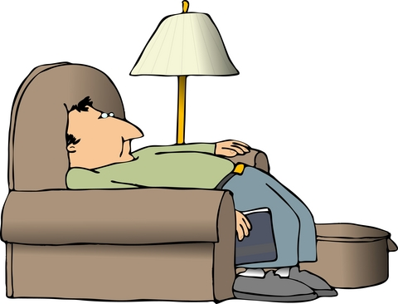
الأعراض
النطق والبلع
الاكتئاب
اضطرابات الكلام
صعوبة وعسر البلع
صعوبة النطق
النطق البطيء
خمول
مزاج متقلب
سرعة الانزعاج
زيادة الأعراض

Slide 10
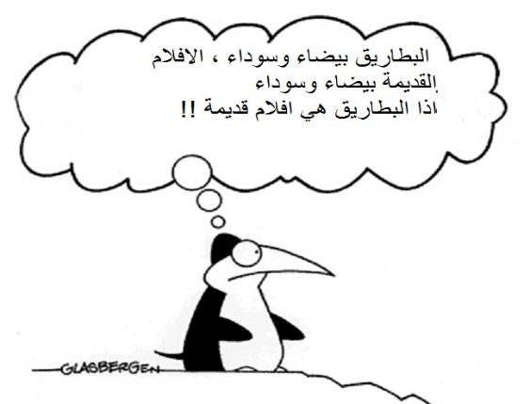
الأعراض
الإدراك
مشاكل في التفكير ومعالجة المعلومات
اضطرابات إدراكية وعاطفية
فقدان القدرة على التركيز أو الحكم الصحيح أو المنطق
ضعف في الذاكرة

Slide 12
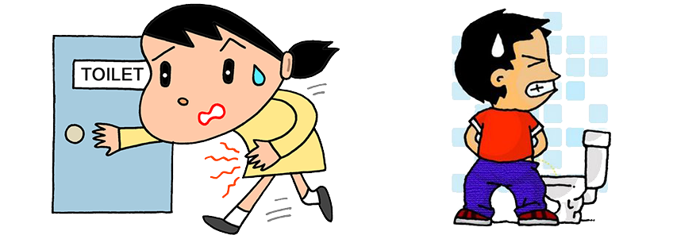
الأعراض
البول والبراز
الحاجة الفورية للتبول
الإمساك
التبول اللاإرادي
الحاجة للتبول بين فترات قصيرة
عدم تفريغ المثانة كاملا

Slide 13
الأعراض
التعب
الإرهاق من أكثر الأعراض شيوعا
ومن أكثرها ازعاجا للمريض
يعد الشعور بالتعب الشديد مؤشرا شائعا على انتكاسة وشيكة
والتي يمكن أن تستمر لأيام أو أسابيع أو حتى أشهر

Slide 14
الأعراض
مع تطور المرض، قد تظهر أعراض أخرى، من بينها
ظاهرة أوتهوف حيث تتفاقم أعراض المرض لدى تعرض المُصاب لدرجات حرارة أعلى من المعتاد
علامة ليرميت وهي إحساس يشبه مرور تيار كهربائي على طول الظهر عند تحريك الرقبة

Slide 15
أنواع MS
ﺍﻟﺘﺼﻠﺐ اللويحي المترقي ﺍﻷﺳﺎﺳﻲ
استمرار تفاقمه منذ تشخيصه
معدل سن مصابيه 40 عاما
تساوي عدد مصابيه بين نساء ورجال
نسبة المصابين به 10-15%
يؤدي إلى الإصابة بالإعاقة بشكل مبكر
ضعف التجاوب مع الأدوية المتوفرة

Slide 16
أنواع MS
اﻟﺘﺼﻠﺐ اللويحي ﻣُﺘﻜﺮﺭ اﻟﻬﺪﻭﺀ والانتكاس
نمط شدة النوبات الانتكاسية ومقدار التحسن الذي يحدث في نوبات الهدوء والوقت الذي يفصل بين النوبات يختلف، وبشكل واسع، بين مصاب وآخر
تصل نسبة المصابين به إلى 90%
عادة ما يصيب الشخص في بداية العشرينيات من عمره
يتميز بنوبات من الهدوء الجزئي أو الكامل للأعراض
تليها نوبات انتكاسية

Slide 17
أنواع MS
بعد انقضاء سنوات عديدة في الشكل متكرر الهدوء والانتكاس
ينتقل العديد من المصابين إلى شكل آخر يسمى باﻟﺘﺼﻠﺐ اللويحي ﺍﻟﻤُﺘﺮﻗﻲ ﺍﻟﺜﺎﻧﻮﻱ
هنا سير الأعراض على مسيرة ثابتة من دون حدوث نوبات من الهدوء أو الانتكاس
التجاوب متوسط مع الأدوية الموجودة
اختلاف معدلات التفاقم من شخص لآخر
التصلب اللويحي ﺍﻟﻤُﺘﺮﻗﻲ ﺍﻟﺜﺎﻧﻮﻱ
التسبب بالإعاقة بدرجات معينة لدى بعض المصابين
سبب تحول الشكل متكرر الهدوء والانتكاس إلى هذا الشكل ليس معروفا

Slide 18
أنواع MS
االتصلب للويحي ﺍﻟﻤُﺘﺮﻗﻲ الانتكاسي
لكن الأعراض تستمر وتتفاقم في الفترات التي تفصل بين هذه النوبات
يعد هذا الشكل الأقل شيوعا
تبلغ نسبة المصابين به نحو 5%
لم يعرف عنه الكثير حاليا بسبب ندرته
تحدث خلاله نوبات انتكاسية بشكل دوري

Slide 19
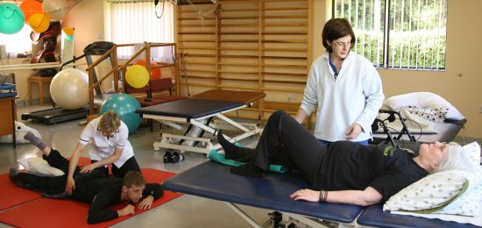
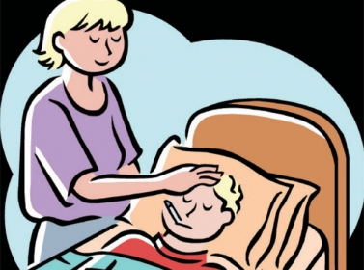
أنواع معالجة MS
بالأدوية
المعالجة الفيزيائية
التغذية المناسبة
عناية ذاتية
الأنشطة الحياتية اليومية
توعية وتثقيف المريض

Slide 20
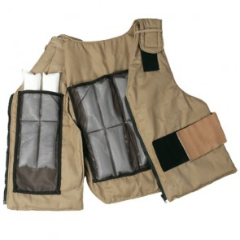
توعية وتثقيف المريض
حاول اختيار ساعات عمل قليلة أو متقطعة
احرص على أن تكون درجة حرارة الغرفة مناسبة
مارس جلسات الاسترخاء بشكل منتظم
الأعمال المنزلية غبر المجهدة
ارتدي أجهزة التبريد
تجنب التعرض للحر الشديد

Slide 22
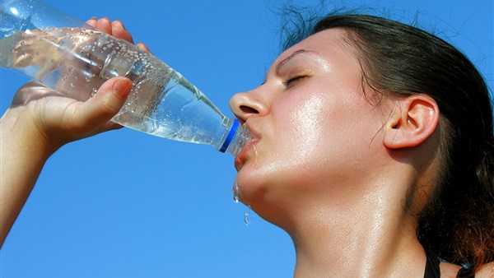
توعية وتثقيف المريض
اشرب الكثير من السوائل الباردة أثناء قيامك بنشاطاتك
حاول سكب الماء البارد على رأسك من آونة لأخرى
تجنب الإرهاق بأخذ قسطا وافيا من الراحة يوميا
حاول تقسيم مهامك على دفعات
نشاط الحياة اليومية( الأكل والطبخ , تنظيف وارتداء الملابس, الاستحمام، المرحاض، التنقل والمشي)

Slide 23
المعالجة الفيزيائية ووقت التداخل
وتحديد نوعية الإمكانيات العلاجية
علاج المضاعفات
علاج الهجمة
تشنج العضلات واليبوسة: نطبق التمطيط إضافة للتحريك المستمر المنتظم
اضطراب التبول: تعليم تمارين كيجل
اضطرابات الأمعاء (الإمساك): التغذية المناسبة مع حركات تقليص عضلات البطن وحركات القرع
الوهن والتعب: تقسيم مراحل أي عمل واللجوء لجلسات استرخاء
إذا كانت الهجمة خفيفة وأعراضها محتملة
فقد تستجيب للراحة لمدة يوم أو يومين
مع شرب السوائل الكافية الباردة
وتبريد جو الغرفة
و كثير من المرضى إذا اتبعوا ذلك في بداية الهجمة تتحسن أعراضهم

Slide 24
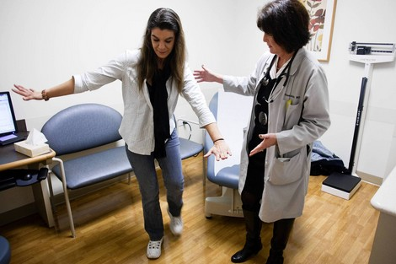
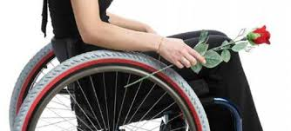
أنواع التمارين التي ينصح بها
التحريك الفاعل والمنفعل المنتظم
تغيير الوضعيات بشكل دائم
شد العضلات يوميا لمدة 30 ثا للمرة الواحدة
تقوية العضلات 3 مرات بالأسبوع
الجري والسباحة 20 إلى 30 دقيقة 3-4 مرات في الاسبوع
تمارين التوازن
تمارين أنشطة الحياة اليومية
تعليم المشي بالمساعدات الحركية

Slide 25
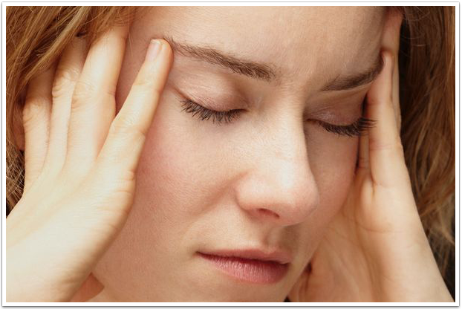
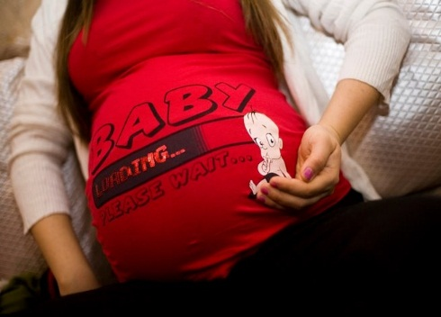
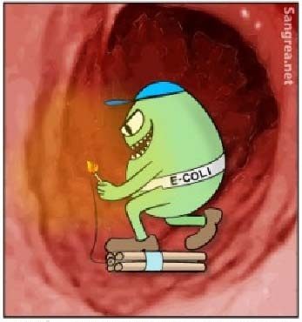
صحة المرأة المصابة بالتصلب اللويحي
فترة دورة الطمث
الالتهابات النسائية
الحمل

Slide 26
مثيرات مرض MS
أو جعلها أسوأ
تؤدي إلى حدوث الانتكاسات

Slide 27
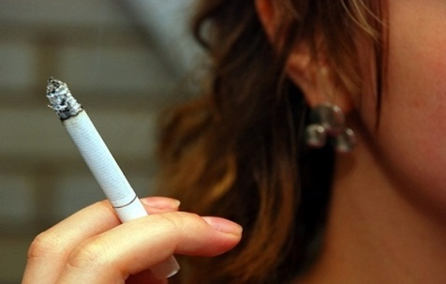
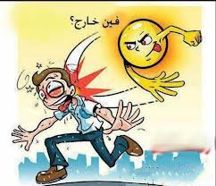
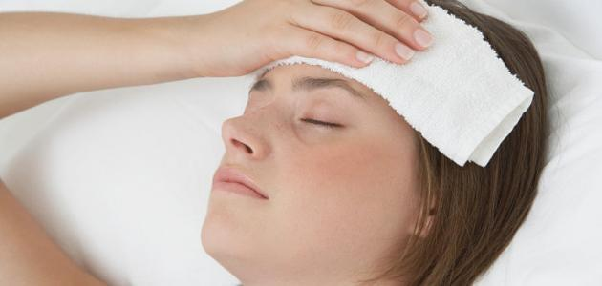
مثيرات مرض MS
المثيرات تتضمن
الضغط النفسي
التدخين
الحمى
الحمامات الساخنة
التعرض لأشعة الشمس
العلاج الخاطئ

Slide 28
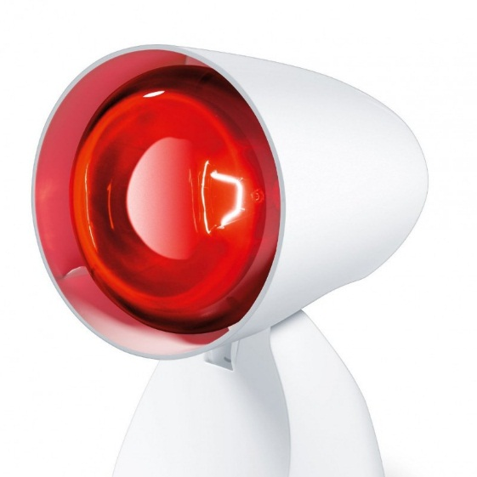
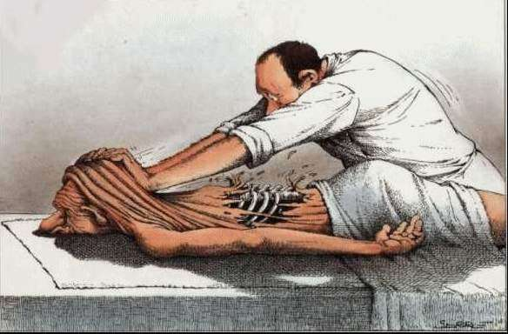
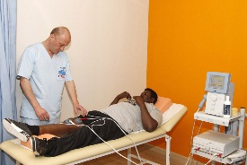
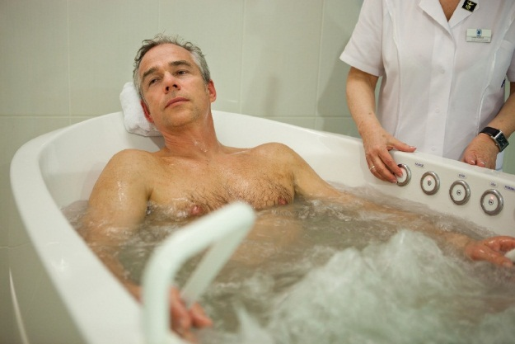
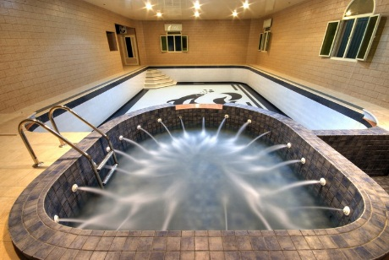
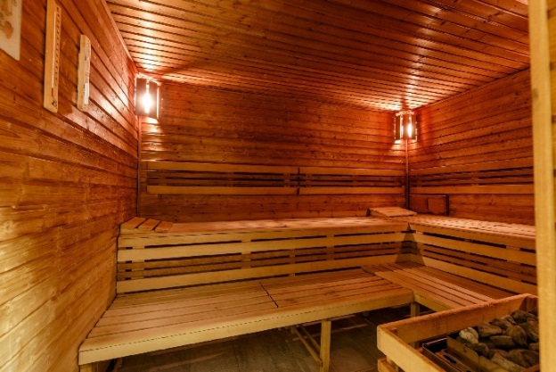
العلاجات المحظورة للتصلب اللويحي
العلاج المغناطيسي
أنواع العلاجات الحرارية
المساج
التنبيه الكهربائي
الجاكوزي
الساونا
حمام الدوامة الساخن

Slide 30
شكرا لكل ساهم برفع سويتنا العلمية

